Slide 1
Simulation d’une alimentation des électroaimants d’un accélérateur de particules.
Par l’équipe Électrosim

Slide 2



Le CERN est un laboratoire de recherche multidisciplinaire sur la physique fondamentale
Le CERN est situé à la frontière Franco-Suisse (Genève)
Le laboratoire est constitué d’une chaîne complexe d’accélérateurs de particules
Le LEEPCI est un laboratoire de recherche de l’université Laval et se concentre sur la
modélisation et conception de machines électriques;
modélisation et conception de convertisseurs d’électronique de puissance.
simulation et commande des réseaux électriques;
OPAL-RT est une compagnie spécialisée dans le développement de simulateurs temps réel PC/FPGA
Clients du projet

Slide 3
Aperçu du concept proposé et de la solution retenue (Simulation)
Aperçu des modèles de simulation implantés

Slide 4
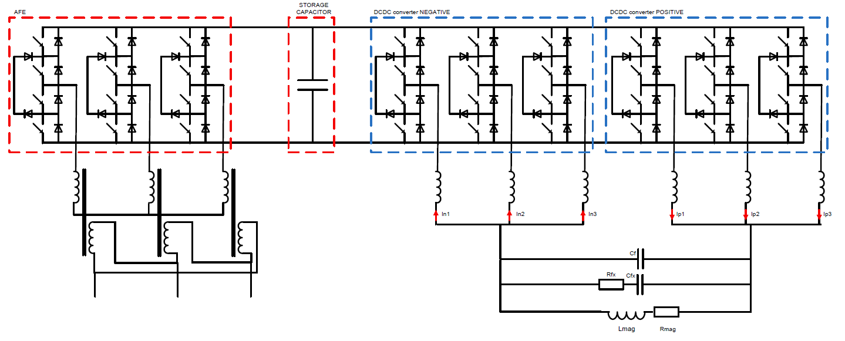
Alimentation du PS-Booster

Slide 5
Redresseur (AFE) côté réseau
Le réseau alternatif du Booster possède une tension de 18kV à 50Hz qui sera abaissée par un transformateur à 2kV (2.5MVA).
L’AFE (Active Front End) est un redresseur constitué de cellules de base NPC (Neutral Point Clamped ) à 3 niveaux à régulation de tension.
Le condensateur C est un banc de condensateurs d’une capacité de 300mF permettant de fournir la puissance excédentaire requise, car le réseau est limité à 3.6MW crête.

Slide 6
Onduleur(DCp, DCn) côté charge
DCp et DCn constituent chacun un onduleur triphasé NPC 3 niveaux dont les phases sont entrelacées avec des inductances de couplage afin d’augmenter la fréquence de commutation apparente.
DCp et DCn sont associés de manière à former un convertisseur CC-CC à 4 quadrants permettant d’aliment les électroaimants du PSBooster avec une forme de courant précise .
La puissance crête du convertisseur 4 quadrants est de 18MW et est délivrée dans une série d’électroaimants correspondant à une charge de 0.1H et de 0.28Ω.
Les 3 phases des cellules NPC du convertisseur CC-CC sont associées par les inductances de découplage (permettant aux différentes cellules d’alimenter simultanément l’électroaimant)

Slide 7
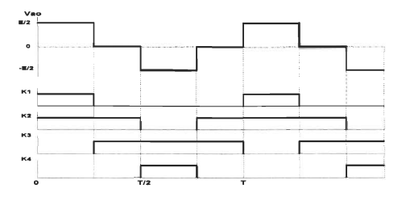
Méthode de commande de l’AFE
Comparaison entre le signal d’erreur et trois signaux en dent de scie
Activation de chaque d’IGBT au bon moment grâce à une porteuse
Chaque porteuse des bras sont décalées de 6.67ms

Slide 8
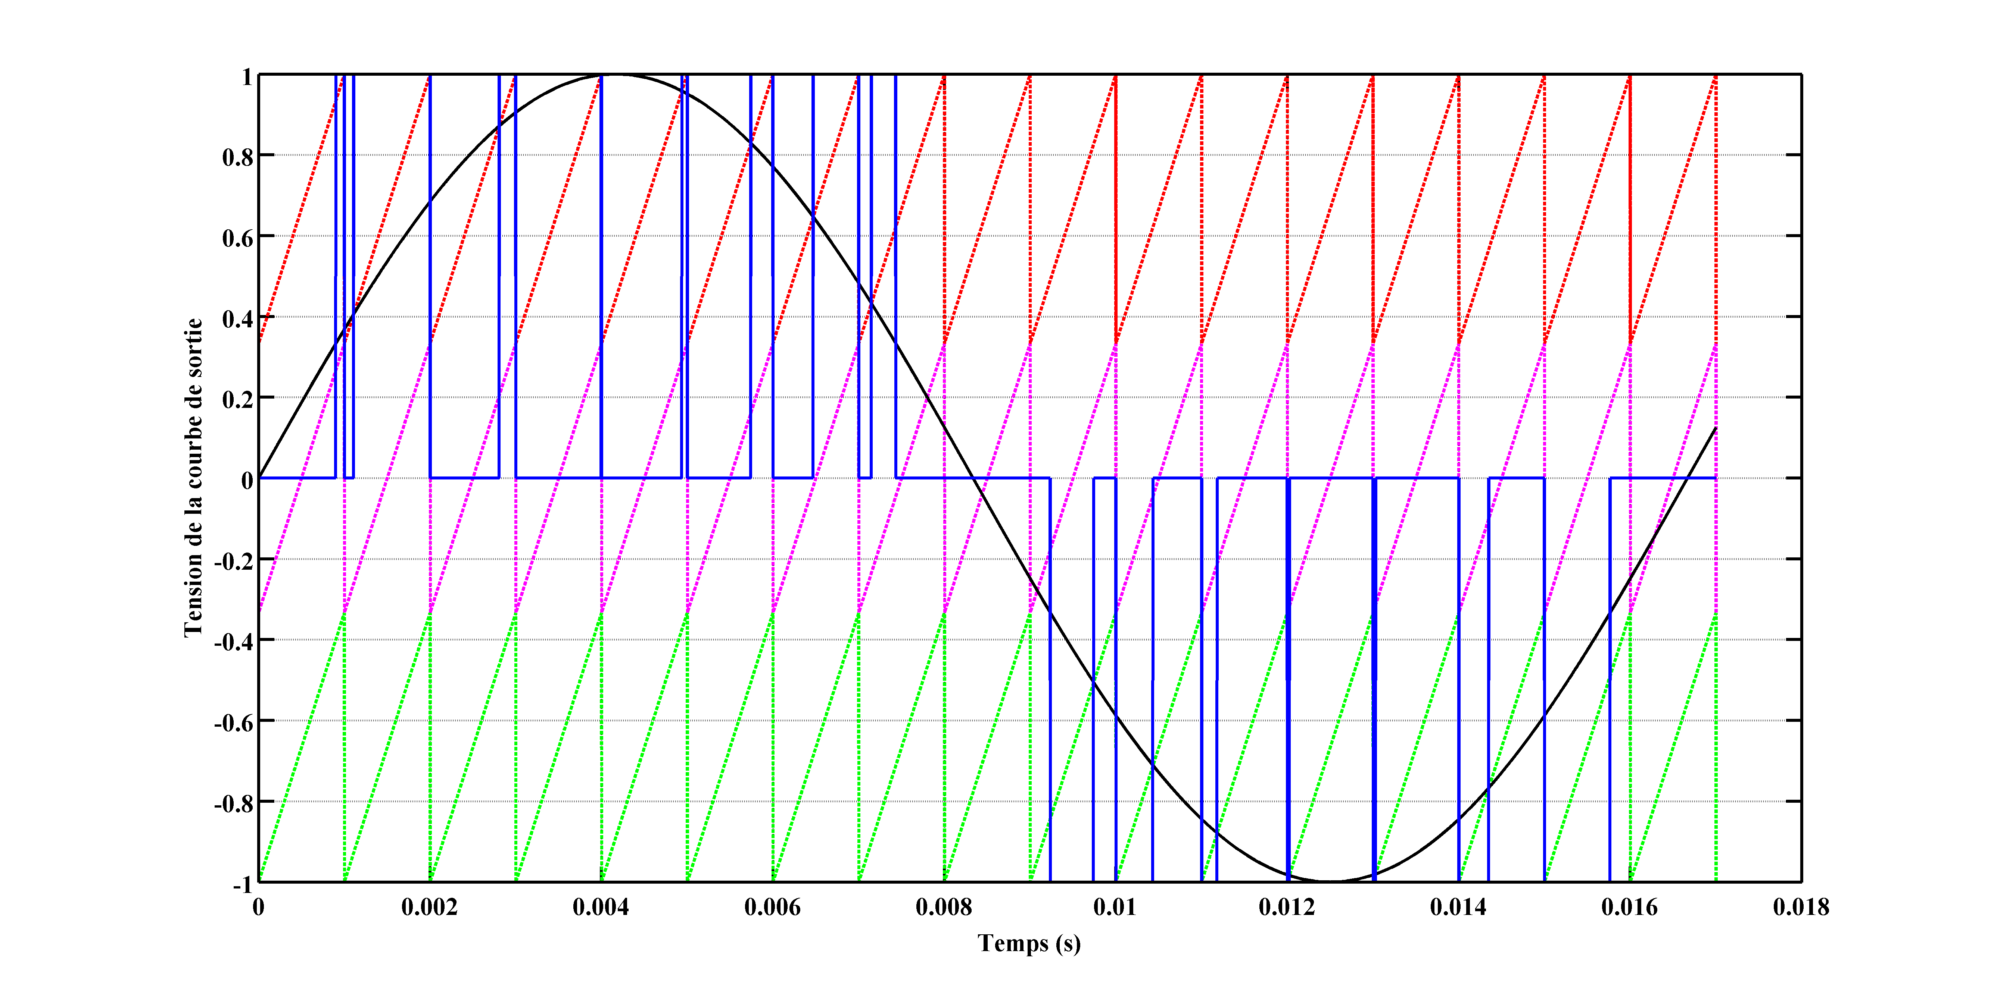
Méthode de commande des blocs DCp,DCn
Comparaison entre le signal d’erreur et trois signaux en dent de scie
Activation de la paire d’IGBT associée pendant le temps calculé
Chaque bras est commandé à un intervalle de 3ms
La commande des bras est décalée de 1ms

Slide 9
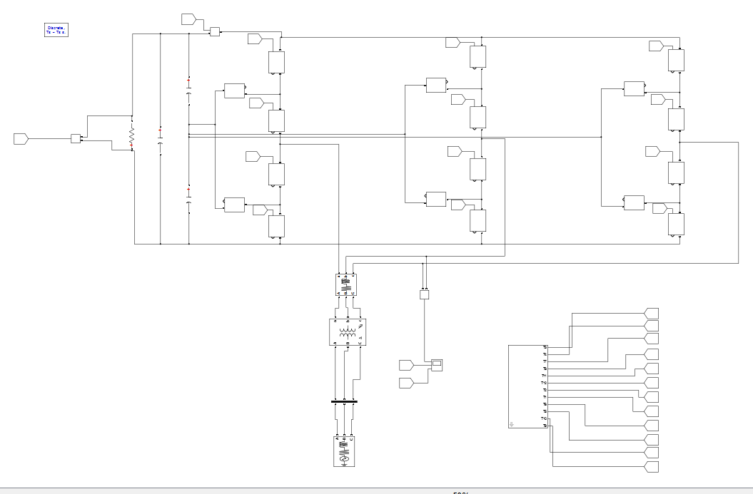
Simulation sur Matlab: AFE

Slide 10
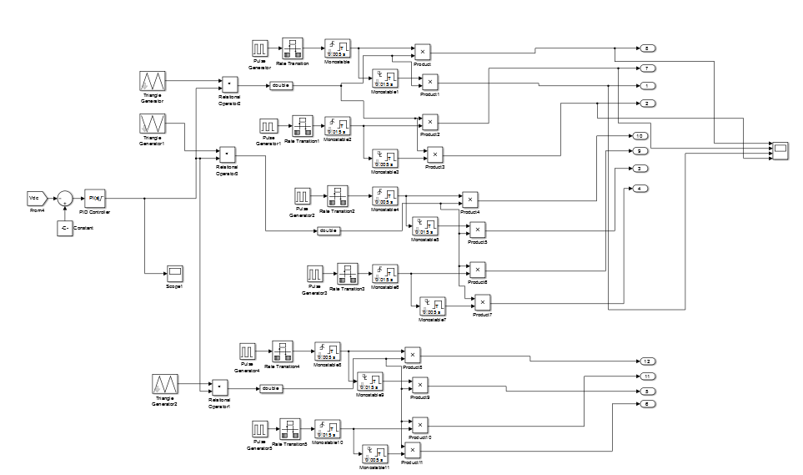
Commande de l’AFE
Méthode par Hystérésis

Slide 11
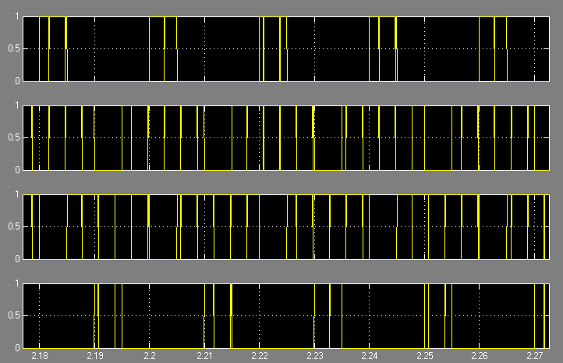
Signaux de commande d’un bras

Slide 12
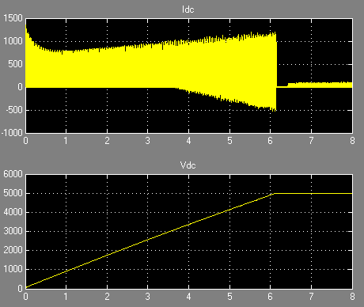
Forme du courant et de la tension en sortie de l’AFE

Slide 13
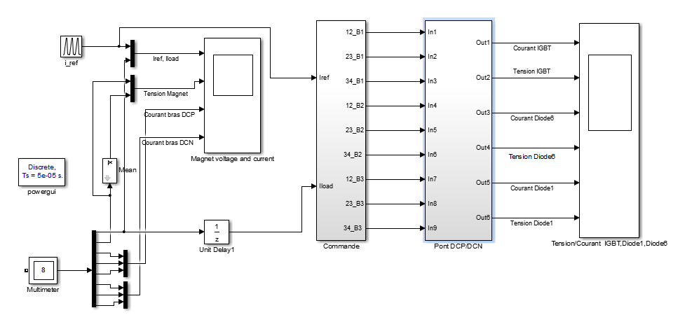
Simulation sur Matlab: DCp et DCn (Vue d’ensemble)

Slide 14
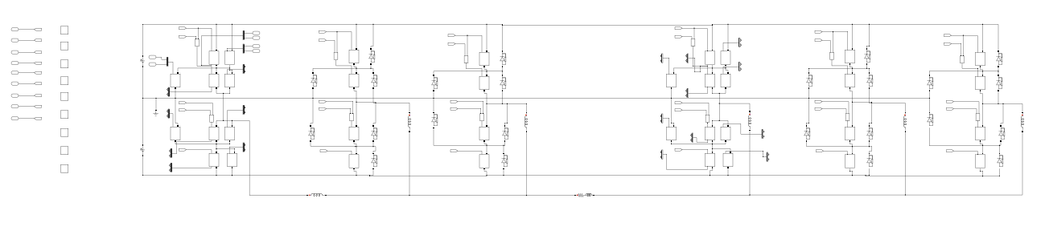
Simulation Matlab: Blocs onduleurs DCp, DCn

Slide 15
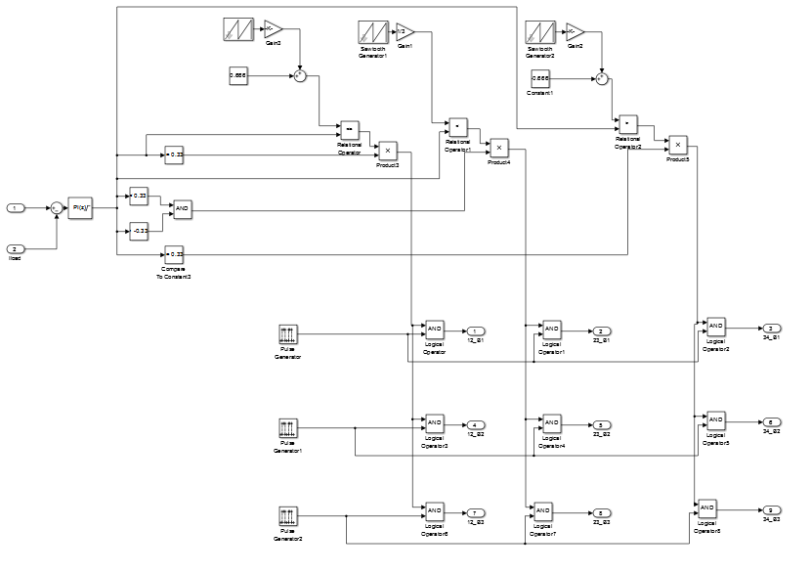
Commande des blocs DCp, DCn

Slide 16
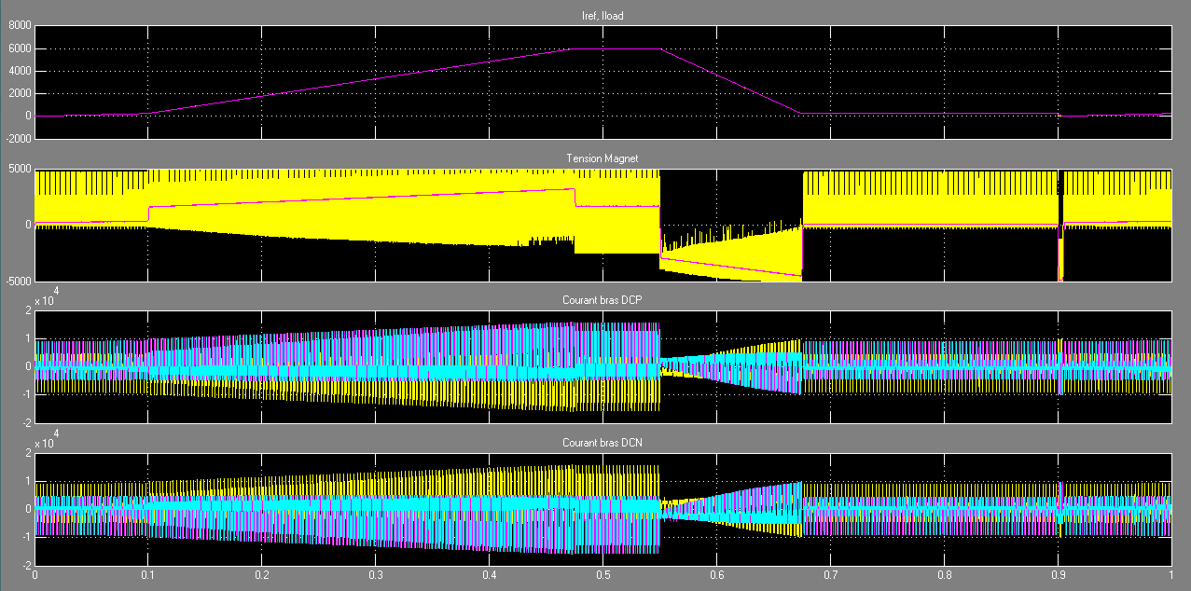
Forme des courants et de la tension à la charge

Slide 17
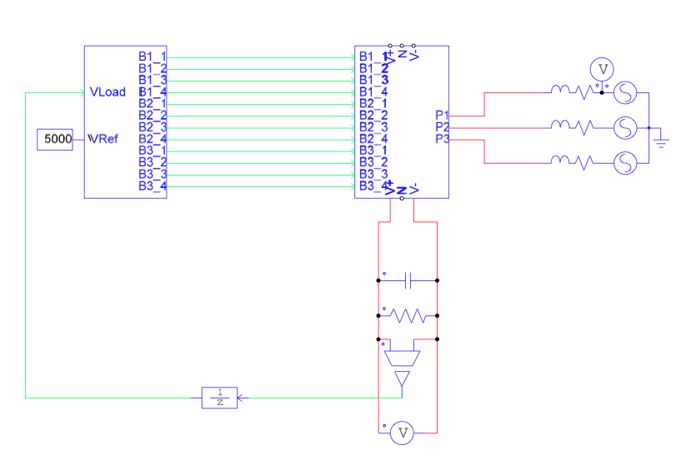
Simulation sur Psim: AFE (Vue d’ensemble)

Slide 18
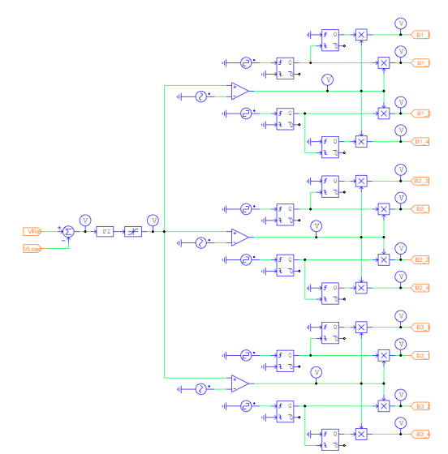
Commande de l’AFE

Slide 19
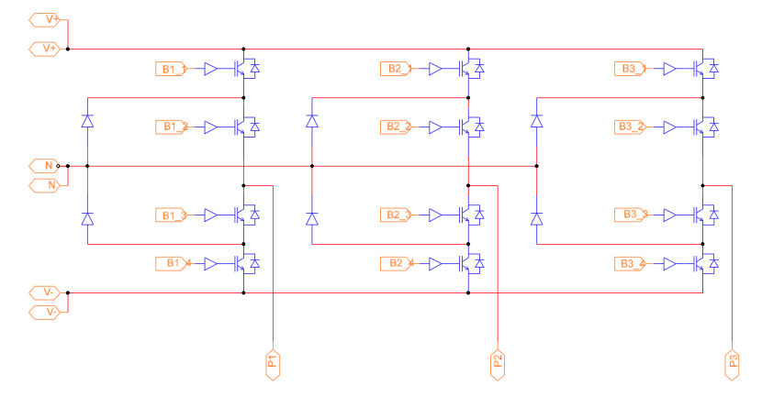
Bloc de base (NPC 3 niveaux, triphasé) implanté sous Psim

Slide 20
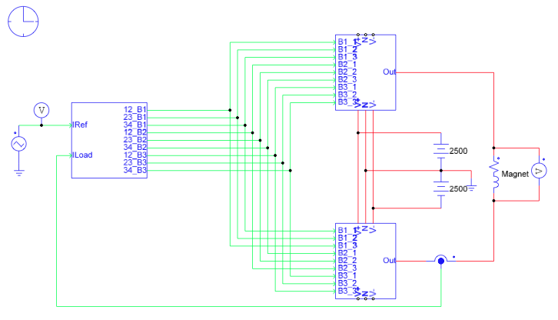
Simulation sur Psim: DCp et DCn (Vue d’ensemble)

Slide 21
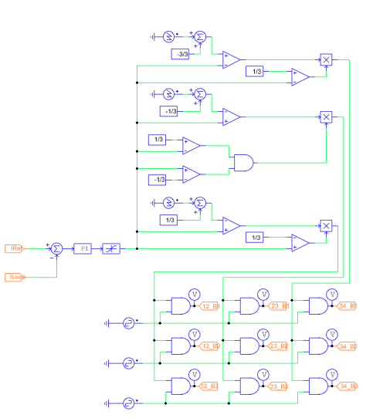
Commande des blocs DCp,DCn

Slide 22
Aperçu du concept proposé et de la solution retenue (Outil de dimensionnement)
Tests préliminaires pour vérifier la faisabilité et l’efficacité de la liaison entre Psim et Excel pour un post-traitement lié à l’outil de dimensionnement.

Slide 23
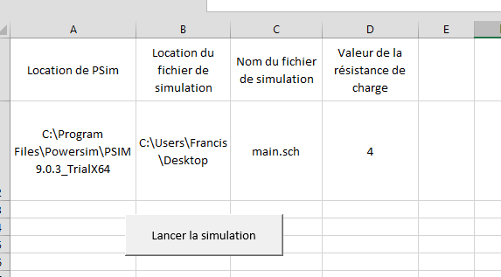
Interface de base de contrôle du simulateur

Slide 24
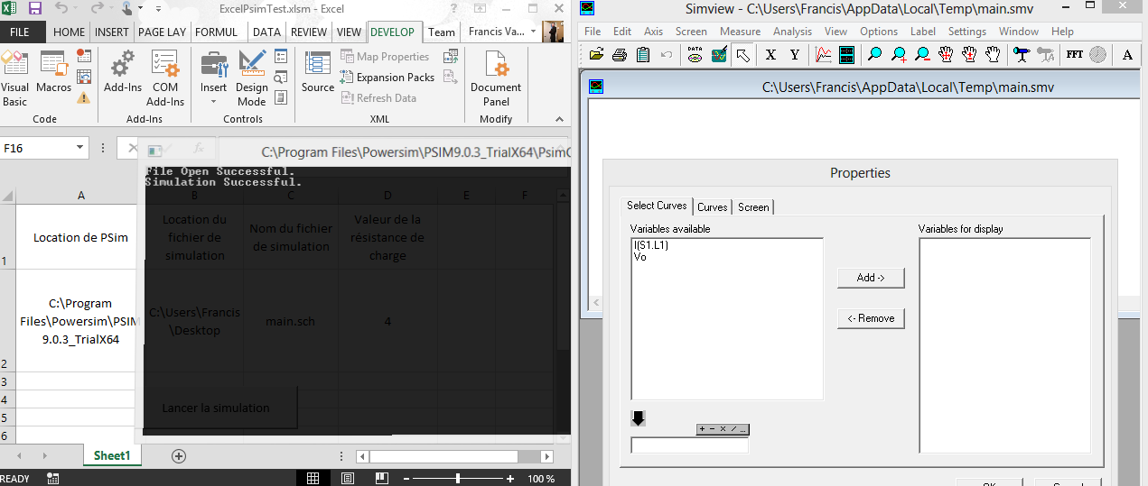
Lancement automatique de Simview
Suite à la simulation, SimView est lancé automatiquement pour permettre la visualisation des résultats de la simulation. Il est possible de faire sauvegarder automatiquement la simulation selon un système de nom prédéfinie ou de l’enregistrer à partir de SimView

Slide 25
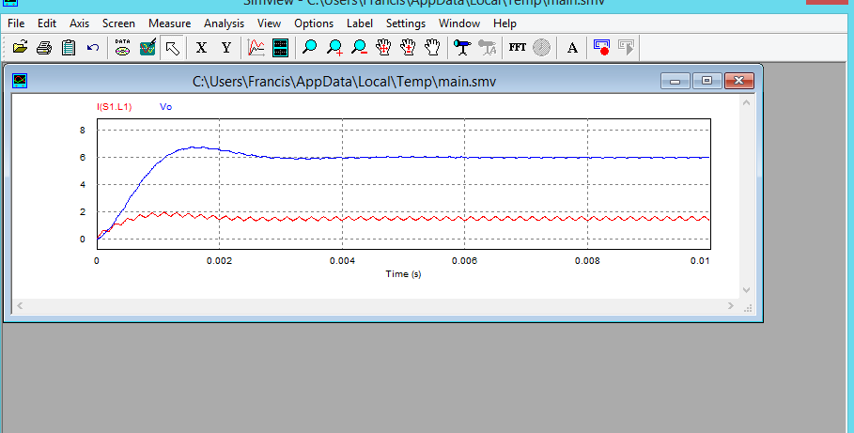
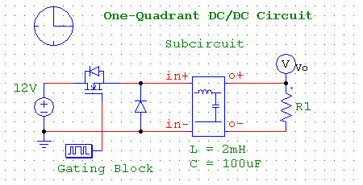
Résultats pour un « Buck »
Résultats obtenues suite à la simulation avec une résistance de charge (R1) de 4 Ohms, spécifié dans le tableur Excel (voir page 2). Pour une tension d’environ 6 Volt, le courant dans la charge est d’environ 1.5 ampères ce qui est prévu.

Slide 26
Conclusion
La liaison entre Excel et PSim est fonctionnelle. Toutefois, pour chaque modification du schéma ou des noms des composantes de la simulation, il est nécessaire de modifier le code VBA du fichier Excel pour permettre le lancement correct de la simulation.
Possibilité de lecture des résultats de simulation directement dans Excel ou Matlab pour différents traitement. Il suffit d’enregistrer en format .txt
Sera utile pour un post-traitement lié à l’outil de dimensionnement

Slide 27
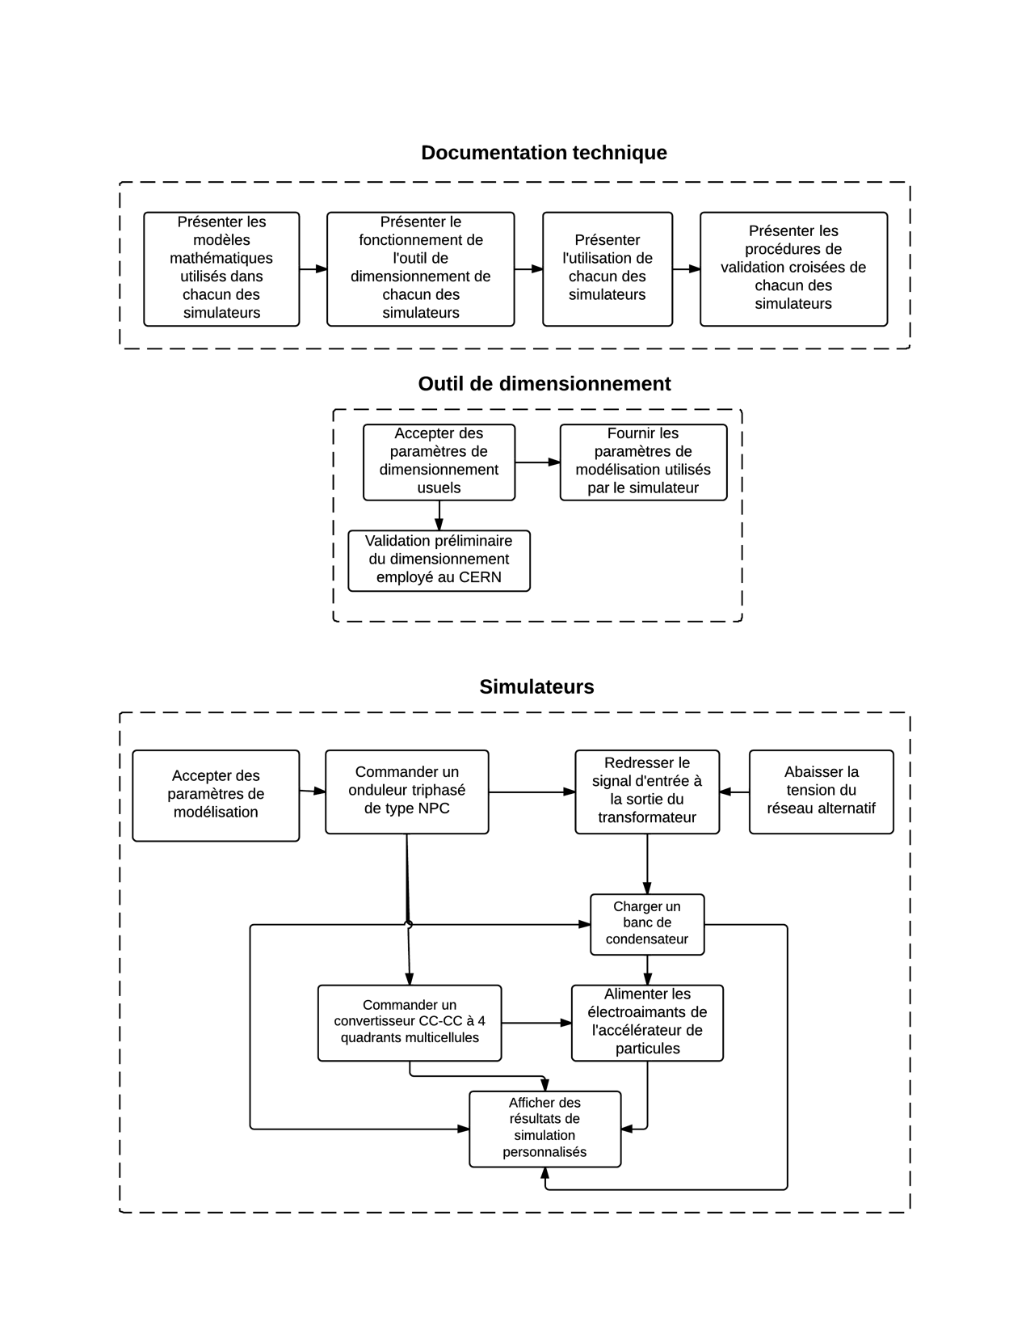
Diagramme des fonctionnalités

Slide 28
Diagramme physique

Slide 29
Plan de test

Slide 30
Appréciation du risque

Slide 31
Diagramme de Gantt

Slide 32
WBS

